Slide 1
动态规划基础
—— 邓丝雨

Slide 2
动态规划是针对于一类求最优解问题的算法，其核心是将一个问题分解为若干子问题（类似于分治思想），通过每一次的最优决策，来得出一个最优解 。

Slide 3
引入：走楼梯问题
有一人要爬n阶的楼梯，他一次可以爬1阶或2阶，问要爬完这n阶楼梯，共有多少种方法？

Slide 4
引入：走楼梯问题
假设我们现在在第n阶阶梯上，显然，我们上一步是在n-1阶或者n-2阶，根据分类加法原理，我们可以知道，第n阶的方法=n-1阶的方法+n-2阶的方法
同样的，对于n-1阶和n-2阶我们也可以用类似的方法进行求解。
而当我们求到1阶和2阶的时候，显然方法种数分别为1、2。
所以如果f[i]表示爬到第i阶的方法数，那么
f[1]=1 f[2] = 2
f[i] = f[i - 1]+ f[i - 2]

Slide 5
动态规划方法概要
构造一个公式(递推式)，它表示一个问题的解是与它的子问题的 解相关的公式. Eg： F(n) = F(n-1) + F(n-2).
以自底向上（递推）或者自顶向下（记忆化搜索）的方法求所有需要的f(i)……
但是，对于很多题目要构造一个递推式
看起来是比较困难的样子……
——所以，这个步骤对于解决问题其实并不算全面……

Slide 6
动态规划原理——加法原理、乘法原理（本页内容纯属个人观点）
分类加法原理：
做一件事，完成它可以有n类办法，在第一类办法中有m1种不同的方法，在第二类办法中有m2种不同的方法，……，在第n类办法中有mn种不同的方法，那么完成这件事共有N=m1+m2+m3+…+mn种不同方法。
分步乘法原理：
做一件事，完成它需要分成n个步骤，做第一步有m1种不同的方法，做第二步有m2种不同的方法，……，做第n步有mn种不同的方法，那么完成这件事共有N=m1×m2×m3×…×mn种不同的方法。

Slide 7
例1：最长不下降子序列
设有一个正整数的序列：b1,b2,…，bn，对于下标i1<i2<…＜im，若有bi1≤bi2≤…≤bim
则称存在一个长度为m的不下降序列。
例如，下列数列
13 7 9 16 38 24 37 18 44 19 21 22 63 15
对于下标i1=1，i2=4，i3=5，i4=9，i5=13，满足13＜16＜38＜44＜63,则存在长度为5的不下降序列。
但是，我们看到还存在其他的不下降序列: i1=2，i2=3，i3=4，i4=8，i5＝10，i6=11，i7=12，i8=13，满足：7＜9＜16＜18
＜19＜21＜22＜63，则存在长度为8的不下降序列。

Slide 8
例1：最长不下降子序列
我们要求的问题是n个数的最长不下降子序列的长度，
f[i]表示以第i个数结尾的不下降子序列的最大长度，
f[i]就可以由前面任何一个满足a[j]<=a[i]的f[j]+1得到
所以，可以推导出：
f[i] = 1
f[i]=max{f[j]+1}（a[j]<=a[i] 且 j<i）

Slide 9
例1：最长不下降子序列
f[i] = 1
f[i]=max{f[j]+1}（a[j]<=a[i] 且 j<i）
a[i]:
13 | 7 | 9 | 16 | 38 | 24 | 37 | 18 | 44 | 19 | 21 | 22
f[i]:
1 | 1 | 1 | 1 | 1 | 1 | 1 | 1 | 1 | 1 | 1 | 1
1
1
2
3
4
4
5
4
6
5
6
7

Slide 10
int calc(int x)
{
if (f[x] != 0) return f[x];
f[x] = 1;
for (int i = 0; i < x; i++)
{
if (a[i] <= a[x])
{
t = calc(i);
if (t + 1 > f[x]) f[x] = t+ 1;
}
}
return f[x];
}
for(i = 0; i < n; i++) { f[i] = 1; for(j = 0; j < i; j++) { if(a[j] <= a[i] && f[j] + 1 > f[i]) f[i] = f[j] + 1; } }

Slide 11
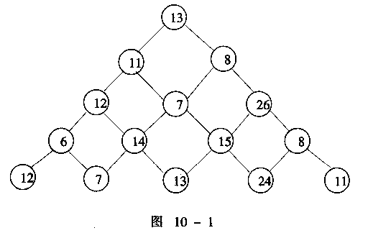
例2：数字三角形
设有一个三角形的数塔，顶点结点称为根结点，每个结点有一个整数数值。从顶点出发，可以向左走，也可以向右走。如图所示。
问题：
当三角形数塔给出之后，求从第一层到达底层的路径最大值。

Slide 12
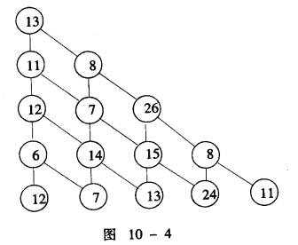
例2：数字三角形（poj1163）
这样就是向下走和向右下走！
f[i,j]表示从顶层到达第i层第j个位置的最大的得分
f[i,j]=max(f[i-1,j],f[i-1,j-1])+a[i,j];

Slide 13
例2：数字三角形（poj1163）
0
1
2
3
4
13
0
24
21
1
36
31
34
2
42
45
51
42
3
54
52
64
79
53
4
f[i,j]=max(f[i-1,j],f[i-1,j-1])+a[i,j]

Slide 14
例2：数字三角形（poj1163）
for(int i = 0; i < n; i++)
{
for(int j = 0; j <= i; j++)
{
f[i][j] = max(f[i - 1][j], f[i - 1][j -1 ]) + a[i][j];
}
}
对最后一行的f值进行扫描，最大的那一个即是结果

Slide 15
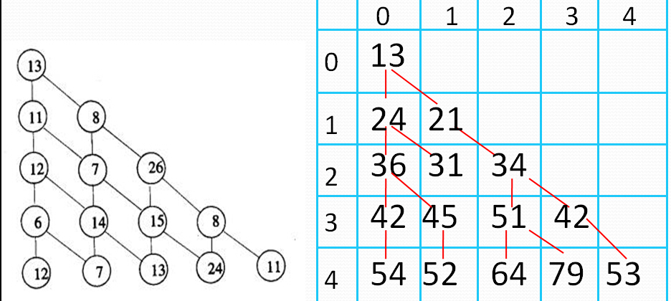
下面给出若干概念
动规的定义:
动态规划是解决多阶段决策过程最优化问题的一种方法。
阶段：
把问题分成几个相互联系的有顺序的几个环节，这些环节即称为阶段。
状态：
某一阶段的出发位置称为状态。通常一个阶段包含若干状态。

Slide 16
下面给出若干概念
决策：
从某阶段的一个状态演变到下一个阶段某状态的选择。
策略：
由开始到终点的全过程中，由每段决策组成的决策序列称为全过程策略，简称策略。

Slide 17
下面给出若干概念
状态转移方程：
前一阶段的终点就是后一阶段的起点，前一阶段的决策选择导出了后一阶段的状态，这种关系描述了由i阶段到i+1阶段状态的演变规律，称为状态转移方程。
形如：
f[i] = f[i - 1]+ f[i - 2]
f[i,j]=max(f[i-1,j],f[i-1,j-1])+a[i,j]
等等

Slide 18
动态规划适用的基本条件 ——具有相同子问题
首先，我们必须要保证这个问题能够分解出几个子问题，并且能够通过这些子问题来解决这个问题。
其次，将这些子问题做为一个新的问题，它也能分解成为相同的子问题进行求解。
也就是说，假设我们一个问题被分解为了A,B,C三个部分，那么这A,B,C分别也能被分解为A,B,C三个部分，而不能是D,E,F三个部分。

Slide 19

动态规划适用的基本条件 ——满足最优子结构
问题的最优解包含着它的子问题的最优解。即不管前面的策略如何，此后的决策必须是基于当前状态（由上一次决策产生）的最优决策。
3 1 1
1 2 2
0 2 3
1
2
3
4
在上图中找出从第1点到第4点的一条路径，要求路径长度mod 4的余数最小。

Slide 20
动态规划适用的基本条件 ——满足无后效性
“过去的步骤只能通过当前状态影响未来的发展，当前的状态是历史的总结”。这条特征说明动态规划只适用于解决当前决策与过去状态无关的问题。状态，出现在策略任何一个位置，它的地位相同，都可实施同样策略，这就是无后效性的内涵
这是动态规划中极为重要的一点，如果当前问题的具体决策，会对解决其它未来的问题产生影响，如果产生影响，就无法保证决策的最优性。

Slide 21
例4：最大子序列和
题意：给你一个有正有负的序列，求一个最长的连续子序列，使其和最大！
样例输入： -5 6 -1 5 4 -7
样例输出： 14

Slide 22

例4：最大子序列和
样例输入： -5 6 -1 5 4 -7
用f[i]表示第i个数及其左边若干个数（可以为0）的最大子序列和。
If (f[i - 1] > 0) f[i] = f[i - 1]+a[i];
else f[i] = a[i];
a[i] | -5 | 6 | -1 | 5 | 4 | -7
F(i)
-5
6
5
10
14
7

Slide 23
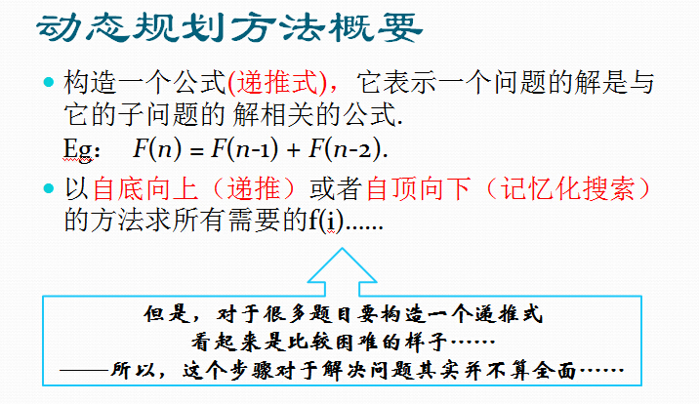
通过前面几道题的讲解，相信大家对动规有了一定的感觉！
我之前说过:
那么，下面我给出做动态规划
更加实用的一般步骤:

Slide 24
第一步：找到一个原问题，并分析它的子问题
量化的并具体的描述原问题或者量化的描述原问题的子问题——可能有多种描述方式
比如：
数塔问题
最长上升子序列
求最长连续子区间和

Slide 25
第二步：根据原问题和子问题确定状态
原问题和子问题中有几个变量一般状态就可以初步确定成几维
状态的参数一般有：
1）描述位置的：前(后)i单位，第i到第j单位，坐标为(i,j)等
2）描述数量的：取i个，不超过i个，至少i个等
3）描述对后有影响的：状态压缩的，一些特殊的性质
结合子问题，敢想敢试，不要轻易否定一个状态，多思考，不要希望每个题都能一蹴而就！

Slide 26
第三步：确定状态转移方程
首先，要确定参数是不是真的已经够了
然后，考虑最后一次决策是什么，取不取，怎么样放，前一项是什么，往哪走，走几步
最后，考虑初始边界是什么

Slide 27
第四步，确定编程实现方式
递推 or 记忆化搜索

Slide 28
例3：滑雪
Michael喜欢滑雪，这并不奇怪， 因为滑雪的确很刺激。可是为了获得速度，滑的区域必须向下倾斜，而且当你滑到坡底，你不得不再次走上坡或者等待升降机来载你。Michael想知道载一个区域中最长底滑坡。区域由一个二维数组给出。数组的每个数字代表点的高度。下面是一个例子 1 2 3 4 5 16 17 18 19 6 15 24 25 20 7 14 23 22 21 8 13 12 11 10 9 一个人可以从某个点滑向上下左右相邻四个点之一，当且仅当高度减小。在上面的例子中，一条可滑行的滑坡为24-17-16-1。当然25-24-23-...-3-2-1更长。事实上，这是最长的一条。

Slide 29
例3：滑雪
第1步：分析原问题和子问题
第2步：确定状态
f[i][j]表示从（i，j）滑下的最长路径长度
第3步：确定状态转移方程
——由于f[i][j]由上下左右四个方向转移过来
F[i][j] = max {f[i - 1][j] + 1 (a[i - 1][j] <a[i][j])
{f[i + 1][j] + 1 (a[i + 1][j] <a[i][j])
{f[i][j - 1] + 1 (a[i][j - 1] <a[i][j])
{f[i][j + 1] + 1 (a[i][j + 1] <a[i][j])
（初值）：f[i][j] = 0
第4步：确定实现方法

Slide 30
例3：滑雪
int dp(long x, long y)
{
if (f[x][y] != 0) return f[x][y]; //保证了每一个重复子问题都只算了一遍
f[x][y] = 1;
if ((a[x - 1][y] < a[x][y])&&(x > 1)) f[x][y] = max(f[x][y], dp(x - 1, y) + 1);
if ((a[x + 1][y] < a[x][y])&&(x < n)) f[x][y] = max(f[x][y], dp(x + 1, y) + 1);
if ((a[x][y - 1] < a[x][y])&&(y > 1)) f[x][y] = max(f[x][y], dp(x, y - 1) + 1);
if ((a[x][y + 1] < a[x][y])&&(y < m)) f[x][y] = max(f[x][y], dp(x, y + 1) + 1);
return f[x][y];
}

Slide 31
背包问题

Slide 32
例1：装箱问题——简化的01背包
有一个箱子容量为V（正整数，0＜＝V＜＝20000），同时有n个物品（0＜n＜＝300），每个物品有一个体积（正整数）。
要求n个物品中，任取若干个装入箱内，使箱子的剩余空间为最小。
输入描述：一个整数v，表示箱子容量；一个整数n，表示有n个物品；接下来n个整数，分别表示这n 个物品的各自体积
输出描述：一个整数，表示箱子剩余空间。
样例输入: 24 6
8 3 12 7 9 7
样例输出：0

Slide 33
例1：装箱问题——简化的01背包

Slide 34
例1：装箱问题
第一步：描述原问题
第一步：确认状态
用一个bool数组f[i][j]表示前i个物品能否组成体积j
第二步：确定状态转移方程
枚举最后一次决策——第i个物品放还是不放！
if (f[i - 1][k] == 1) f[i][k + v[i]] =1， f[i][k] = 1
初值 f[i][j] = 0; f[0][0] = 0;

Slide 35
例1：装箱问题
例子
if (f[i - 1][k] == 1)
f[i][k + v[i]] = f[i][k] = 1
样例输入: 24 6
8 3 12 7 9 7
样例输出：0
 | 0 | 1 | 2 | 3 | 4 | 5 | 6 | 7 | 8 | 9 | 10 | 11 | 12 | 13 | 14 | 15 | 16 | 17 | 18 | 19 | 20 | 21 | 22 | 23 | 24
0
1
2
3
4
5
6
T
T
T
T
T
T
T
T
T
T
T
T
T
T
T
T
T
T
T
T
T
T
T
T
T
T
T
T
T
T
T
T
T
T
T
T
T
T
T
T
T
T
T
T
T
T
T
T
T
T
T
T
T
T
T
T
T
T
T
T
T

Slide 36
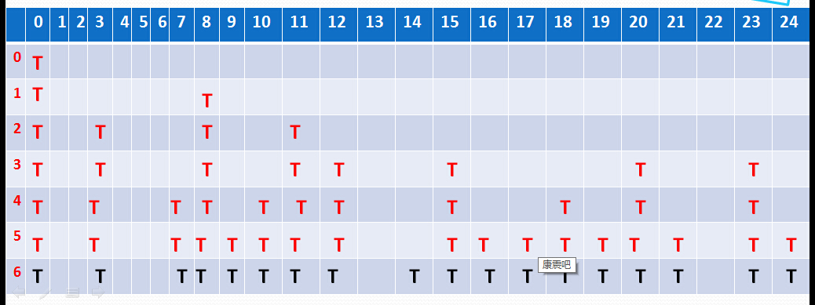
关于01滚动和就地滚动
我们可以看到每一行的结果实际上只与上一行有关，所以就可以01滚动——f[i][0,1] 一行记录前一行的值，另一行记录当前行的值……

Slide 37
不过对于本题更加常用的方法是就地滚动！！
就地滚动嘛，顾名思义就是用一个一维数组了!
之前的状态和当前的状态都记在同一个数组里了！
但是简单的变成一维以后有可能发生问题的——
如，我们把代码写成这样：
for(i=1 ; i<= n ; i++) { for(j= c[i]; j<v ; j++) if(!f[j-c[i]]) f[j] = f[j-c[i]] ; }
假设第一个物品体积3
这样一个物品就可能被算多次…………
0 | 1 | 2 | 3 | 4 | 5 | 6 | 7 | 8 | 9 | 10 | 11 | 12 | 13 | 14 | 15 | 16 | 17 | 18 | 19 | 20 | 21 | 22 | 23 | 24
T
T
T
T
T
T
T
T
T

Slide 38
怎么办？？
改变内层循环顺序！
for(i=1 ; i<= n ; i++) { for(j=v ; j>=c[i] ; j--) if(!f[j]) f[j] = f[j-c[i]] ; }
假设在判断若干个物品后f数组如下表：
然后我们需要决策的物品体积是5
0 | 1 | 2 | 3 | 4 | 5 | 6 | 7 | 8 | 9 | 10 | 11 | 12 | 13 | 14 | 15 | 16 | 17 | 18 | 19 | 20 | 21 | 22 | 23 | 24
T
T
T
T
T
T
T
T
T
T
T
T
T
T
T
T
j

Slide 39
例2:01背包
有N件物品和一个容量为V的背包。第i件物品的体积是v[i]，价值是w[i]。求解将哪些物品装入背包可使价值总和最大。

Slide 40
第一步：分析原问题和子问题
第二步 ：确定状态
f[i][j]表示前i件物品放入一个容量为j的背包可以获得的最大价值
第二步：确定状态转移方程
1.不放当前物品 f[i][j] = f[i-1][j]
2.放当前物品 f[i][j] = f[i-1][j-v[i]]+w[i]

Slide 41
例2:01背包
例子
 | 0 | 1 | 2 | 3 | 4 | 5 | 6 | 7 | 8 | 9 | 10 | 11 | 12
0 | 0
1
2
3
4
5
6
N = 6 V = 12
费用c[i]，价值w[i]
5 10
3 7
2 4
4 3
5 17
4 8
0 10
0 7 10 17
0 4 7 11 14 17 21
0 4 7 3 11 10 14 17 21 21
0 4 7 3 17 10 21 24 20 28 27 31
0 4 7 8 17 12 21 24 25 28 29 32
f[i][j]=max{f[i-1][j],f[i-1][j-c[i]]+w[i]}

Slide 42
例2:01背包
(就地滚动)
for ( i = 1 ; i <= n; i++ )
{
for (j=m; j>=c[i]; j--)
if (f[j-c[i]] + w[i] > f[j])
f[j] = f[j-v[i]] + w[i];
}

Slide 43
例3：完全背包
有 N 种物品和一个容量为 V 的背包，每种物品都有无限件可用。放入第 i 种物品的费用是 vi ，价值是 Wi 。求解：将哪些物品装入背包，可使这些物品的耗费的费用总和不超过背包容量，且价值总和最大。
第1步：分析原问题
第2步：确定状态
f[i, j ] 依然表示前 i 种物品恰放入一个容量为 v的背包的最大权值。
第3步：确定状态转移方程
f [i,j] = max（f [i -1,j-k*c[i] ] + k * w[i]) (0 <= k*c[i] <= j)
时间复杂度O(V*Σ(V/c[i]))，这样子的话
绝大部分题都是过不去的，该怎么办呢？

Slide 44

例3：完全背包
还记不记得之前讲01背包的就地滚动的有一段代码：
for(i=1 ; i<= n ; i++) for(j= c[i]; j<v ; j++) if(!f[j-c[i]]) f[j] = f[j-c[i]] ;
导致所有的物品都被算了多次……
这不正是完全背包所需要的么？
（假设第一个物品体积为3，价值是5）
for(i=1 ; i<= n ; i++) { for(j= c[i]; j<v ; j++) if(!f[j-c[i]]) f[j] = f[j-c[i]] ; }
0 | 1 | 2 | 3 | 4 | 5 | 6 | 7 | 8 | 9 | 10 | 11 | 12 | 13 | 14 | 15 | 16 | 17 | 18 | 19 | 20 | 21 | 22 | 23 | 24
0
5
10
15
20
25
30
35
40

